Slide 1


趣味题
有一个水池，池中的睡莲开始只有一片叶子，但是叶子的数目每天翻一番，即第二天变成两片，第三天为四片，第四天为八片，以此类推……..
问：如果到第三十天时叶子布满全池，那么何时叶子布满半个池子？
第二十九天

Slide 2
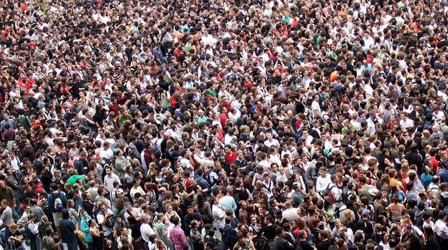
社会现象
人口爆炸！

Slide 3
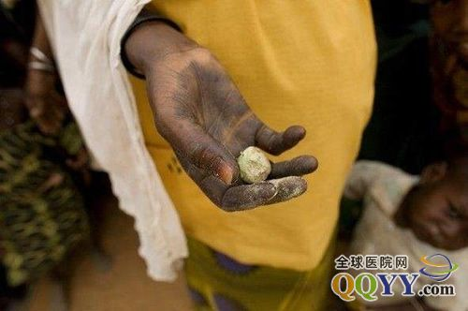
社会现象
粮食短缺！

Slide 4
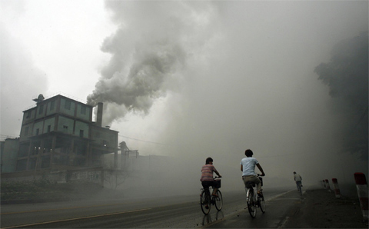
社会现象
空气污染！

Slide 5
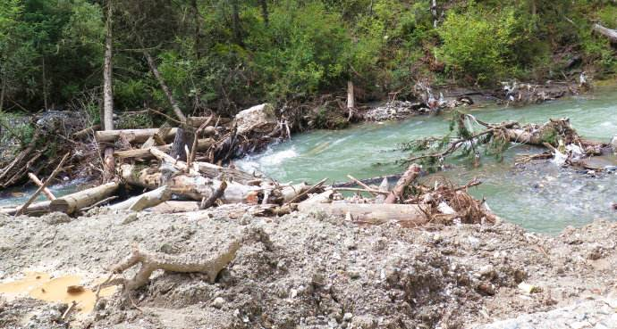
社会现象
生态环境被破坏！

Slide 6
社会现象
第五章
生态工程

Slide 7
发展历程
H.T.Odum
马世骏教授
………

Slide 8
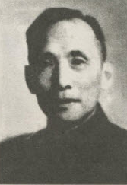
发展历程
马世骏教授
生态工程原理：
整体、协调、循环、再生
研究对象：
社会—经济—自然复合生态系统

Slide 9
生态工程概念
生态工程是指应用生态系统中物质循环原理，结合系统工程的最优化方法设计的分层多级利用物质的生产工艺系统，其目的是将生物群落内不同物种共生、物质与能量多级利用、环境自净和物质循环再生等原理与系统工程的优化方法相结合，达到资源多层次和循环利用的目的。

Slide 10
主要类型
1、物质循环利用的生态工程
2、节水和废水处理与应用的生态工程
3、山区小流域综合治理与开发的生态工程
4、清洁及可再生能源系统组合利用的生态工程

Slide 11
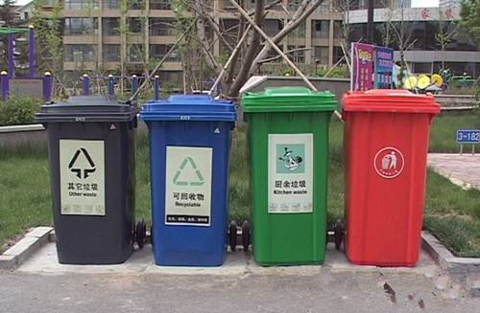
物质循环利用的生态工程
进行减量化、无害化、资源化处理。
生活垃圾
将生活垃圾中有机部分、人畜的粪便等转化为优质生态复合肥。

Slide 12
物质循环利用的生态工程
七都板桥镇利用蚯蚓降解垃圾
从日本引进蚯蚓，这种蚯蚓繁殖能力强，通过大量的蚯蚓来分解岛上产生的垃圾，分解后的垃圾就是非常好的有机肥，以此形成完整的生物链。
正在板桥村进行试点，接下来准备建五个处理垃圾的消纳池，放入益生菌，加速垃圾的转化。

Slide 13
物质循环利用的生态工程
七都板桥镇利用蚯蚓降解垃圾
在岛上专门建一个消纳场，先把养殖场的动物粪便和厨余垃圾运到垃圾场，混合起来进行发酵，用有益微生物发酵半个月左右，在消纳场发酵的同时，周边的蚯蚓都会吸引过来
生活垃圾都将通过这样的无害化处理后达到零污染。
返回

Slide 14
节水和废水处理与应用的生态工程
设计目标:
实施减量、回收、再生和再循环。
西北干旱地区：雨水和地表水收集
农业区：节水灌溉技术
节水
城市、工业节水系统的开发等
造糖厂：糖蜜制酒精
废水处理与应用
造纸厂：废液回收钙粉、木质素
屠宰场：废血提取凝血酶、血红蛋白

Slide 15
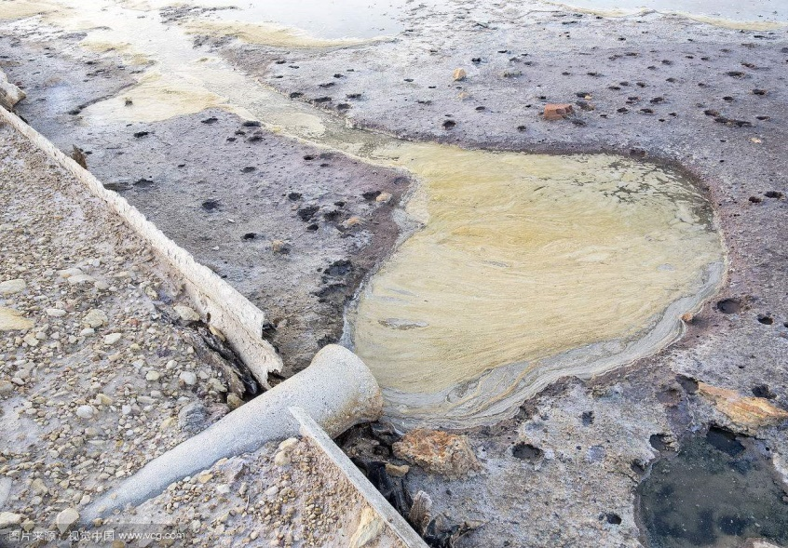
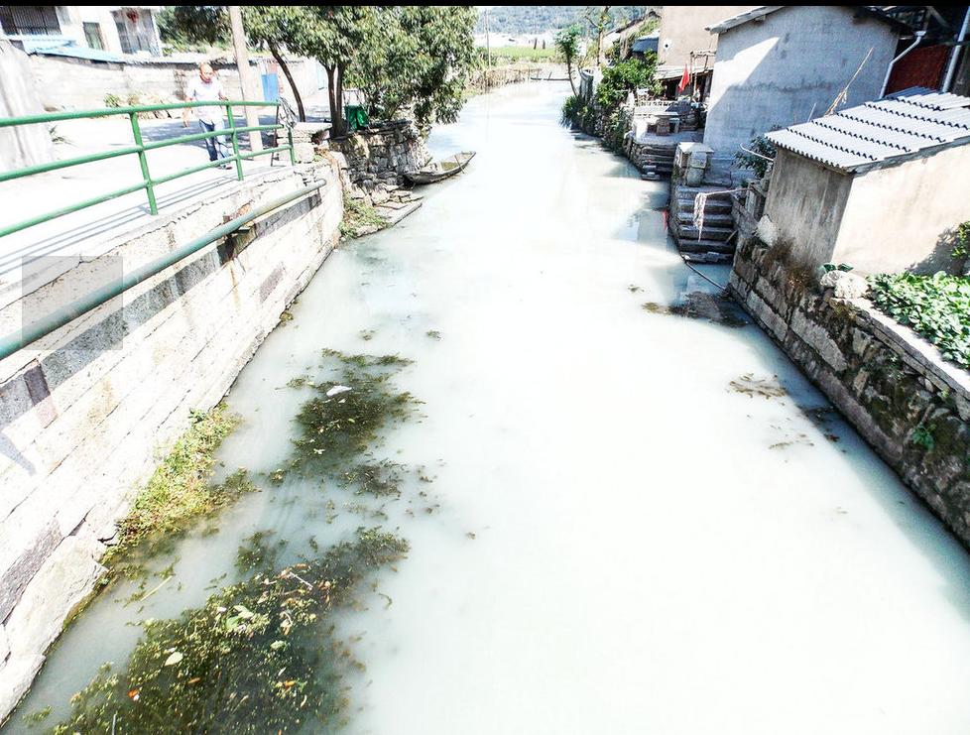
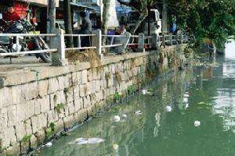
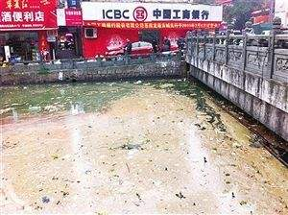
节水和废水处理与应用的生态工程
想一想：如何进行防治？

Slide 16
节水和废水处理与应用的生态工程
主要措施:
1、大力推行一水多用，循环分级用水，减少水资源的浪费。
2、建立多功能污水自净系统，处理污水。
3、回收、循环、再利用。
返回

Slide 17
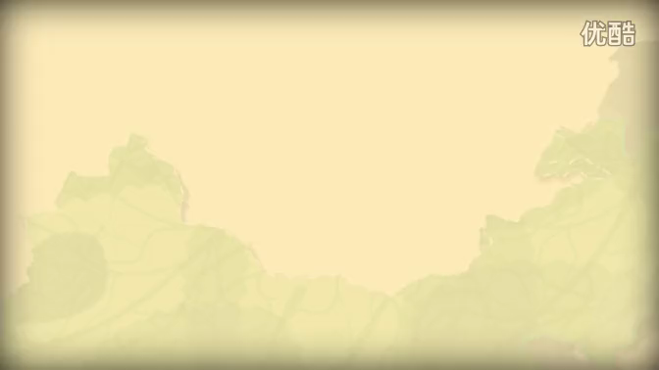
山区小流域综合治理与开发的生态工程

Slide 18
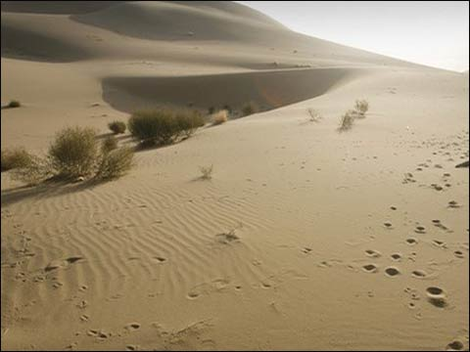
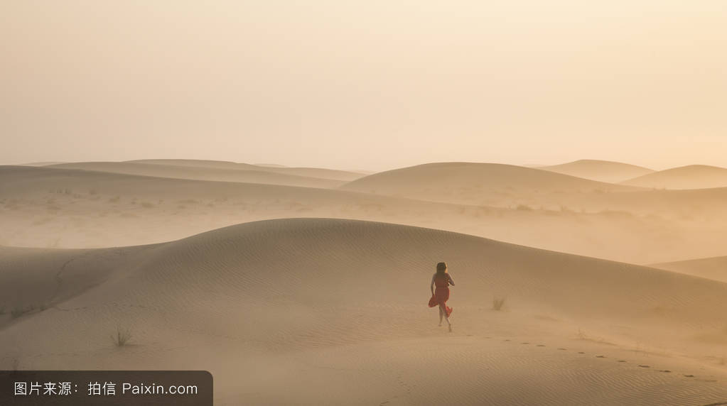
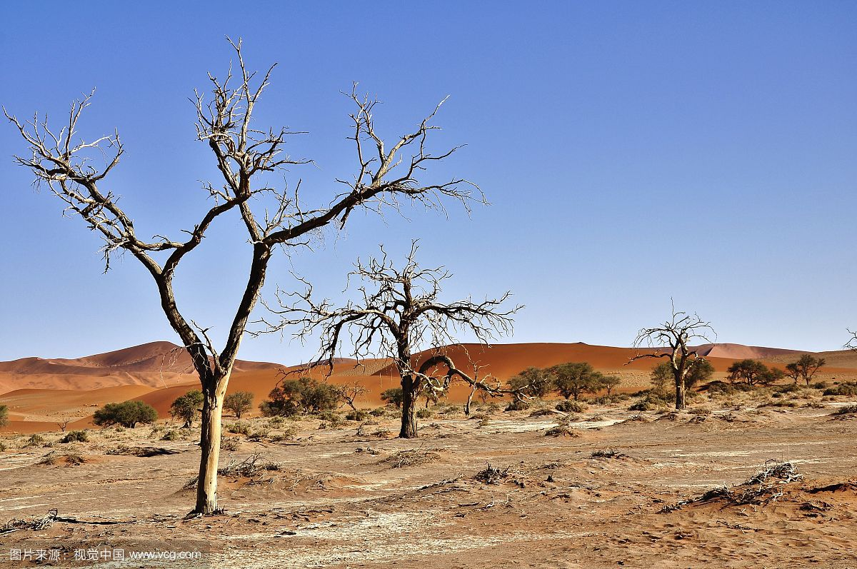
山区小流域综合治理与开发的生态工程

Slide 19
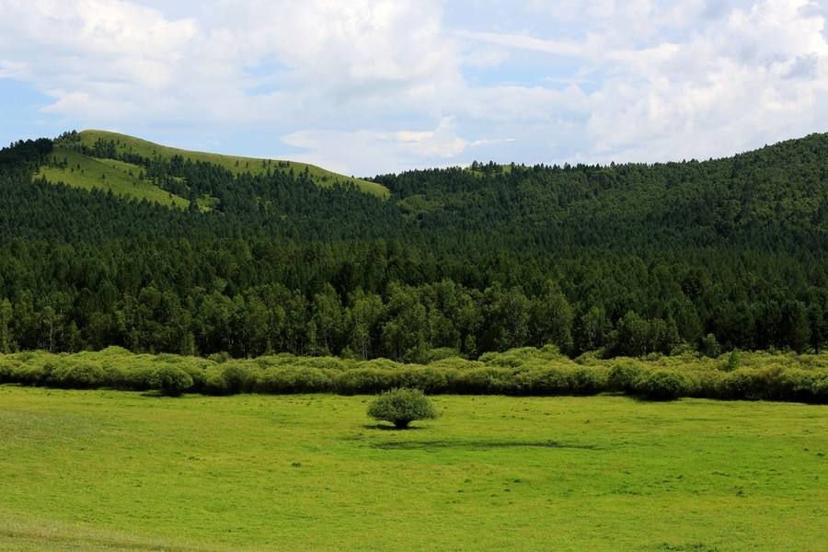
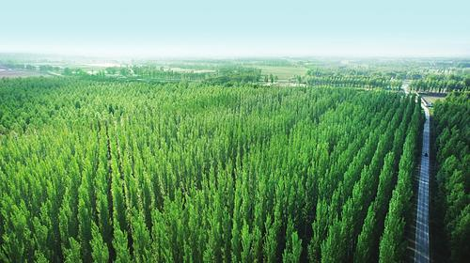
山区小流域综合治理与开发的生态工程
采取人工造林、飞机播种造林、封山封沙育林育草等方法，营造防风固沙林、水土保持体、农田防护林、牧场防护林以及薪炭林和经济林等
形成乔、灌、草植物相结合，林带、林网、片林相结合，多种林、多种树合理配置，农、林、牧协调发展的防护林体系。

Slide 20
山区小流域综合治理与开发的生态工程
在治理恢复小流域生态环境的基础上，可持续利用小流域自然资源，将治坡、治沟、修梯田与发展草业、林业、牧业结合起来。
返回

Slide 21
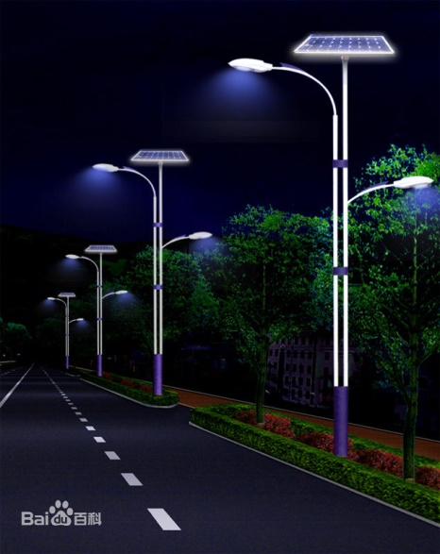
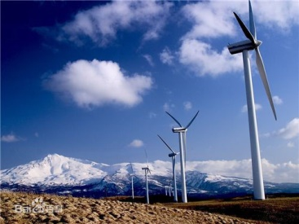
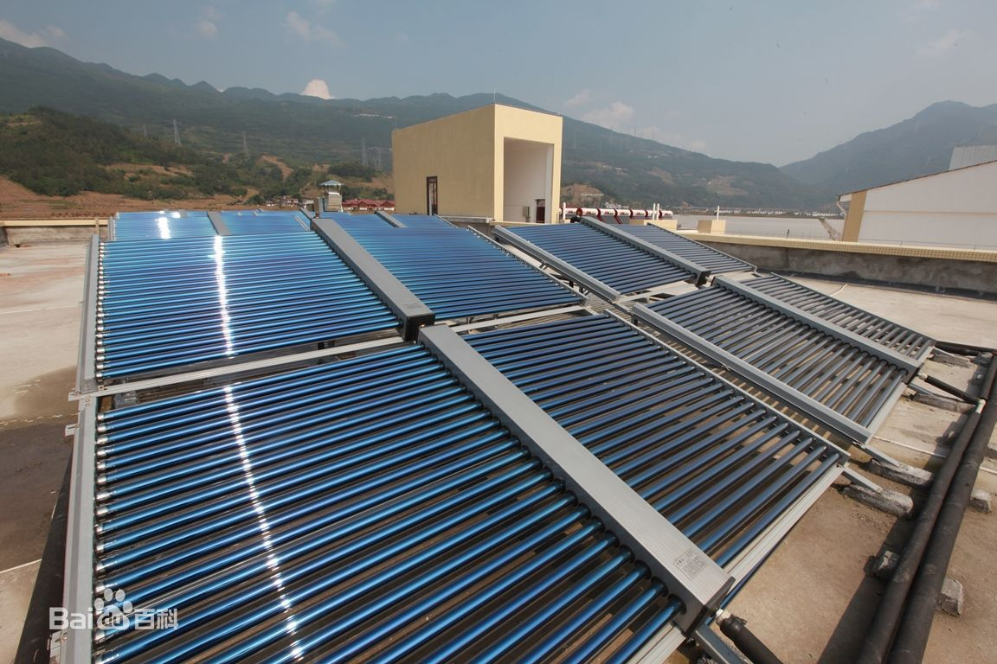
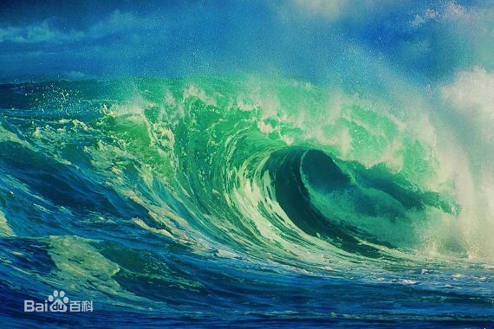
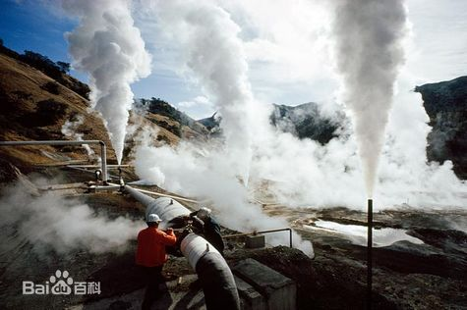
清洁及可再生能源系统组合利用生态工程
潮汐能
地热能
风 能
太阳能
…….

Slide 22
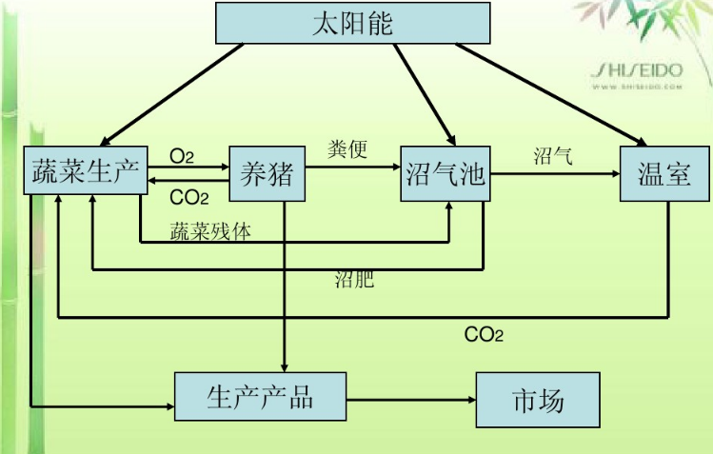
清洁及可再生能源系统组合利用生态工程
北方的四位一体庭园生态工程（农作物、禽畜、沼气、人）
返回

